Slide 1

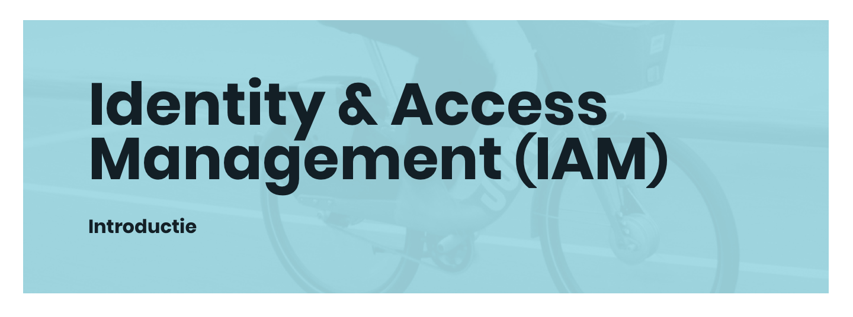
- Fusies van ondernemingen V2
FOD BOSA DG Digitale Transformatie
Versie 3.0 – 25/11/2021

Slide 2
DG Begroting en Beleidsevaluatie
DG Rekrutering en Ontwikkeling
DG PersoPoint
DG Federale Accountant en Procurement
DG Interne Ondersteunende Dienst
DG
Digitale Transformatie
ICT diensten
IAA
Diensten integrator
Web content management
Procesgerichte applicaties
Transformatie
Innovatie
MOD
IOS Infrastructuur, Operaties en support

Slide 3
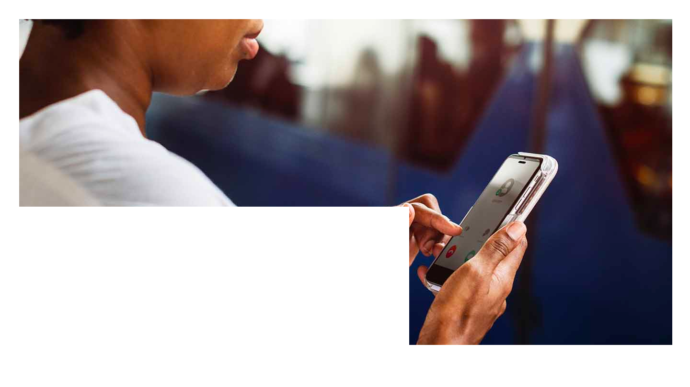
Rollen & fusies

Slide 4

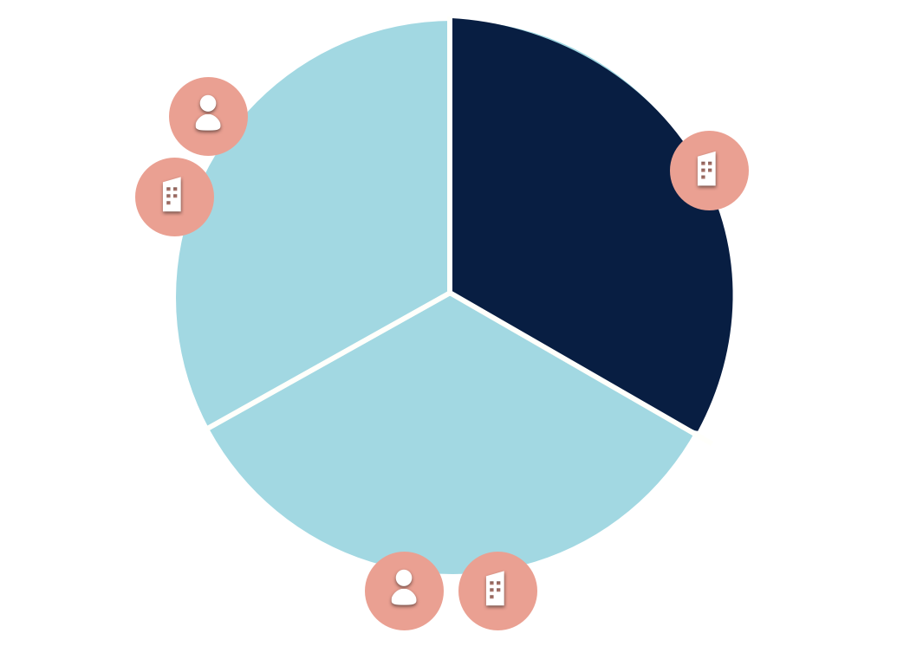


Profiel
Credentials
Consents
Digitale Sleutels
Rollen
Rollen mgmt
Organisatie mgmt
Rollen definitie
mgmt
SMA
Self Management Application
RMA
Role Management Application
Login
Identificatie
Authenticatie
Autorisatie
FAS
Federal Authentication
Service
Identity & Access Management
Voor burgers
Voor ondernemingen

Slide 5
Mijn e-Gov rollen-definitiebeheer
Mijn e-Gov rollenbeheer
RMA
DMA
Rollen
‘toewijzen aan gebruikers’
Rollen
‘definiëren en creëren’
Rollen

Slide 6
Fusies van organisaties - Verantwoordelijkheden
Organisatie = bedrijf, gemeente of OCMW
Initiatief:
Organisatie
Verantwoordelijkheid:
Organisatie
Ondersteuning door BOSA

Slide 7
Fusies van organisaties - FAS

Slide 8
Fusies van organisaties - FAS contract en FAS onboarding
Nieuwe gefuseerde organisatie met nieuwe rechtspersoonlijkheid
Organisatie = bedrijf, gemeente of OCMW
Stappen :
Nieuwe FAS Gebruikersovereenkomst
Nieuwe FAS Onboarding (ten laatste op het moment dat de websites verplaatst worden)
Vereisten:
KBO-nummer dient actief te zijn bij KBO voor de nieuwe gefuseerde organisatie met nieuwe rechtspersoonlijkheid.
De burgemeester / algemeen directeur van de nieuwe gefuseerde organisatie dienen ingevuld te zijn in de KBO.
Voor de nieuwe FAS Gebruikersovereenkomst: Standaard aanvraag dient bij BOSA toegekomen te zijn via het aanvraagformulier op https://bosa.belgium.be/nl/services/federal-authentication-service-fas
Voor de nieuwe FAS Onboarding: Aanvraag dient bij BOSA toegekomen te zijn ahv. het Onboarding document op https://bosa.belgium.be/nl/services/federal-authentication-service-fas via mail aan Servicedesk.DTO@bosa.fgov.be

Slide 9
Fusies van organisaties : FAS contract en FAS onboarding
Nieuwe gefuseerde organisatie met behouden rechtspersoonlijkheid
Organisatie = bedrijf, gemeente of OCMW
Stappen voor nieuwe gefuseerde organisatie die de rechtspersoonlijkheid van een oude organisatie behoudt :
De FAS onboarding dient aangepast te worden ten laatste op het moment dat de websites toegankelijk worden via andere URLs. Contacteer dan BOSA via mail aan Servicedesk.DTO@bosa.fgov.be of tel. 02 474 50 60
Vereisten:
Bestaande FAS Gebruikersovereenkomst voor de organisatie waarvan de rechtspersoonlijkheid overgenomen wordt door de nieuwe gefuseerde organisatie.
Bestaande FAS Onboarding voor de organisatie waarvan de rechtspersoonlijkheid overgenomen wordt door de nieuwe gefuseerde organisatie.

Slide 10
Fusies van organisaties – DMA Whitelisting

Slide 11
Fusies van organisaties – DMA whitelisting
Nieuwe gefuseerde organisatie met nieuwe rechtspersoonlijkheid
Organisatie = bedrijf, gemeente of OCMW
Stappen :
Whitelisting (DMA) op voorhand op te zetten door BOSA voor de nieuwe gefuseerde organisatie met nieuwe rechtspersoonlijkheid.
Whitelisting (DMA) bvb maand(en) na de transitie uit de whitelisting halen voor de oude organisaties. Deze stap is uit te voeren voor oude organisaties die naar een andere rechtspersoonlijkheid overgestapt zijn.
Vereisten:
KBO-nummer dient minstens gereserveerd te zijn bij KBO voor de nieuwe gefuseerde organisatie met nieuwe rechtspersoonlijkheid.
Aanvraag bij BOSA toegekomen zijn via mail aan Servicedesk.DTO@bosa.fgov.be of tel. 02 474 50 60. Bij de aanvraag zal de lijst nodig zijn van de rollen die de organisatie nodig heeft. BOSA zal dan de whitelisting inrichten/afzetten voor de rollen die whitelisting nodig hebben.

Slide 12
Fusies van organisaties – DMA whitelisting
Nieuwe gefuseerde organisatie met behouden rechtspersoonlijkheid
Organisatie = bedrijf, gemeente of OCMW
Stappen voor nieuwe gefuseerde organisatie die de rechtspersoonlijkheid van een oude organisatie behoudt:
Whitelisting (DMA) bvb maand(en) na de transitie uit de whitelisting halen voor de oude organisaties die naar een andere rechtspersoonlijkheid overgestapt zijn.
Vereisten:
Aanvraag bij BOSA toegekomen zijn via mail aan Servicedesk.DTO@bosa.fgov.be of tel. 02 474 50 60. Bij de aanvraag zal de lijst nodig zijn van de rollen die de organisatie nodig heeft. BOSA zal dan de whitelisting afzetten voor de rollen die whitelisting nodig hebben.

Slide 13
Fusies van organisaties – RMA rollen

Slide 14
Fusies van organisaties – RMA rollen in bulk
Organisatie = bedrijf, gemeente of OCMW
Stappen gefuseerde organisaties om de rollen in RMA in bulk om te zetten:
De te fuseren organisaties (oude organisaties) voeren een opkuis van hun rollen uit (bvb. dubbels eruit halen, deze deleten van vroegere medewerkers,...) via hun toegangsbeheerders. Het lifecycle management van de bestaande rollen is en blijft de verantwoordelijkheid van de (gefuseerde) organisaties.
De gefuseerde organisatie (nieuwe organisatie) neemt contact op met BOSA om de bulkimport aan te vragen.
De hoofdtoegangsbeheerder dient een ingevulde excel template als input voor de bulkimport aan te leveren. Let op voor de functies die veranderen door de fusie en de daaraan gekoppelde rollen.
Per gefuseerde organisatie (nieuwe organisatie) wordt vastgelegd wanneer (direct na de officiële fusiedatum) de bulkimport van de rollen in RMA doorgevoerd dient te worden.
De bulkimport wordt door BOSA uitgevoerd met ondersteuning van de hoofdtoegangsbeheerder (HTB)
De hoofdtoegangsbeerder (HTB) kan ook direct na het moment van de bulkimport nog nodige correcties doorvoeren.
Via RMA kunnen de aangeduide (hoofd)toegangsbeheerders de verdere uitnodigingen sturen van de nodige rollen vanuit de nieuwe gefuseerde organisatie naar zijn medewerkers.
Deze medewerkers accepteren de rol (na aanmelden via itsme of eID) en zijn vanaf dan gekoppeld aan de nieuwe gefuseerde organisatie via deze rollen.

Slide 15
Fusies van organisaties – RMA rollen in bulk
Organisatie = bedrijf, gemeente of OCMW
Vereisten:
KBO-nummer dient actief te zijn bij KBO voor de nieuwe gefuseerde organisatie.
De burgemeester / algemeen directeur van de nieuwe gefuseerde organisatie dienen ingevuld te zijn in de KBO.
De Hoofdtoegangsbeheerder dient aangeduid te zijn in Beheer der toegangbeheerders (BTB). Link: https://www.csam.be/nl/beheer-toegangsbeheerders.html
Whitelisting DMA dient opgezet te zijn voor de nieuwe gefuseerde organisaties (zie slides Whitelisting DMA)
Aanvraag voor het in bulk omzetten van rollen bij BOSA toegekomen zijn via mail aan Servicedesk.DTO@bosa.fgov.be of tel. 02 474 50 60
Opmerkingen:
De rollen van de oude organisaties blijven nog tijdelijk bestaan zodat men ook nog na de officiële fusie toegang kan blijven krijgen tot de toepassingen. Enkel toepassingen die het KBO-nummer echt gebruiken (bvb. voor het neerleggen van een aangifte voor de nieuwe organisatie) zullen pas kunnen gebruikt worden als alle rollen ingericht zijn voor de nieuwe organisatie.

Slide 16
Fusies van organisaties – Planning

Slide 17
Fusies van organisaties – Planning
Nieuwe gefuseerde organisatie met nieuwe rechtspersoonlijkheid
Organisatie = bedrijf, gemeente of OCMW
FAS Gebruikersovereenkomst
FAS Gebruikersovereenkomst kan onmiddellijk opgesteld worden (als de nodige vereisten voldaan zijn).
DMA whitelisting
Kan onmiddellijk opgezet worden (als aan de nodige vereisten voldaan zijn).
RMA rollen in bulk
De volgende voorbereidingen kunnen al gebeuren vóór de effectieve fusie
  De opkuis van de rollen van de oude organisaties
  De ingevulde excel template voor de bulkimport aanleveren
  Testen op de INT omgeving mogelijk op vraag en indien ook een testomgeving met rollen opgezet is langs de kant van de organisatie
De uitvoering kan onmiddellijk gebeuren als de nodige vereisten voldaan zijn, maar zal in de praktijk onmiddellijk na de officiële fusiedatum gebeuren
Opmerking: De rollen van de oude organisaties blijven nog tijdelijk bestaan zodat men ook nog na de officiële fusie toegang kan blijven krijgen tot de toepassingen. Enkel toepassingen die het KBO-nummer echt gebruiken (bvb. voor het neerleggen van een aangifte voor de nieuwe organisatie) zullen pas kunnen gebruikt worden als alle rollen ingericht zijn voor de nieuwe organisatie.

Slide 18
Fusies van organisaties – Planning
Nieuwe gefuseerde organisatie met nieuwe rechtspersoonlijkheid
Organisatie = bedrijf, gemeente of OCMW
FAS Onboardings
Nieuwe FAS Onboarding
DMA whitelisting
Whitelisting (DMA) bvb maand(en) na de transitie uit de whitelisting halen voor de oude organisaties die naar een andere rechtspersoonlijkheid overgestapt zijn.

Slide 19
Fusies van organisaties – Planning
Nieuwe gefuseerde organisatie met behouden rechtspersoonlijkheid
Organisatie = bedrijf, gemeente of OCMW
RMA rollen in bulk
De volgende voorbereidingen kunnen al gebeuren vóór de effectieve fusie
  De opkuis van de rollen van de oude organisaties
  De ingevulde excel template voor de bulkimport aanleveren
  Testen op de INT omgeving mogelijk op vraag en indien ook een testomgeving met rollen opgezet is langs de kant van de organisatie
De uitvoering kan onmiddellijk gebeuren als de nodige vereisten voldaan zijn, maar zal in de praktijk onmiddellijk na de officiële fusiedatum gebeuren
Opmerking: De rollen van de oude organisaties blijven nog tijdelijk bestaan zodat men ook nog na de officiële fusie toegang kan blijven krijgen tot de toepassingen. Enkel toepassingen die het KBO-nummer echt gebruiken (bvb. voor het neerleggen van een aangifte voor de nieuwe organisatie) zullen pas kunnen gebruikt worden als alle rollen ingericht zijn voor de nieuwe organisatie.
FAS Onboardings
Voor nieuwe gefuseerde organisaties met behouden rechtspersoonlijkheid dienen de FAS onboardings aangepast te worden ten laatste op het moment dat de websites toegankelijk worden via andere URLs. Contacteer dan BOSA via mail aan Servicedesk.DTO@bosa.fgov.be of tel. 02 474 50 60
DMA whitelisting
Whitelisting (DMA) bvb maand(en) na de transitie uit de whitelisting halen voor de oude organisaties die naar een andere rechtspersoonlijkheid overgestapt zijn.

Slide 20
Rollen (algemeen)

Slide 21
Rollen - definitie
Een roltoekenning is een toewijzing van een verzameling taken binnen een onlinedienst aan een gebruiker die lid is van een onderneming.
Een rol is voor een bepaalde periode of onbeperkt geldig.
Een rol bevat informatie over:
    het KBO nummer onderneming, Rijksregisternummer gebruiker en rolsleutel (benaming)
    Eventuele extra parameters die de mogelijke taken afbakenen
    Geldigheidsduur rol
      type gegevens (gevoelige, vertrouwelijke informatie)
      acties (RWD)
      onlinedienst van de overheid
      …

Slide 22
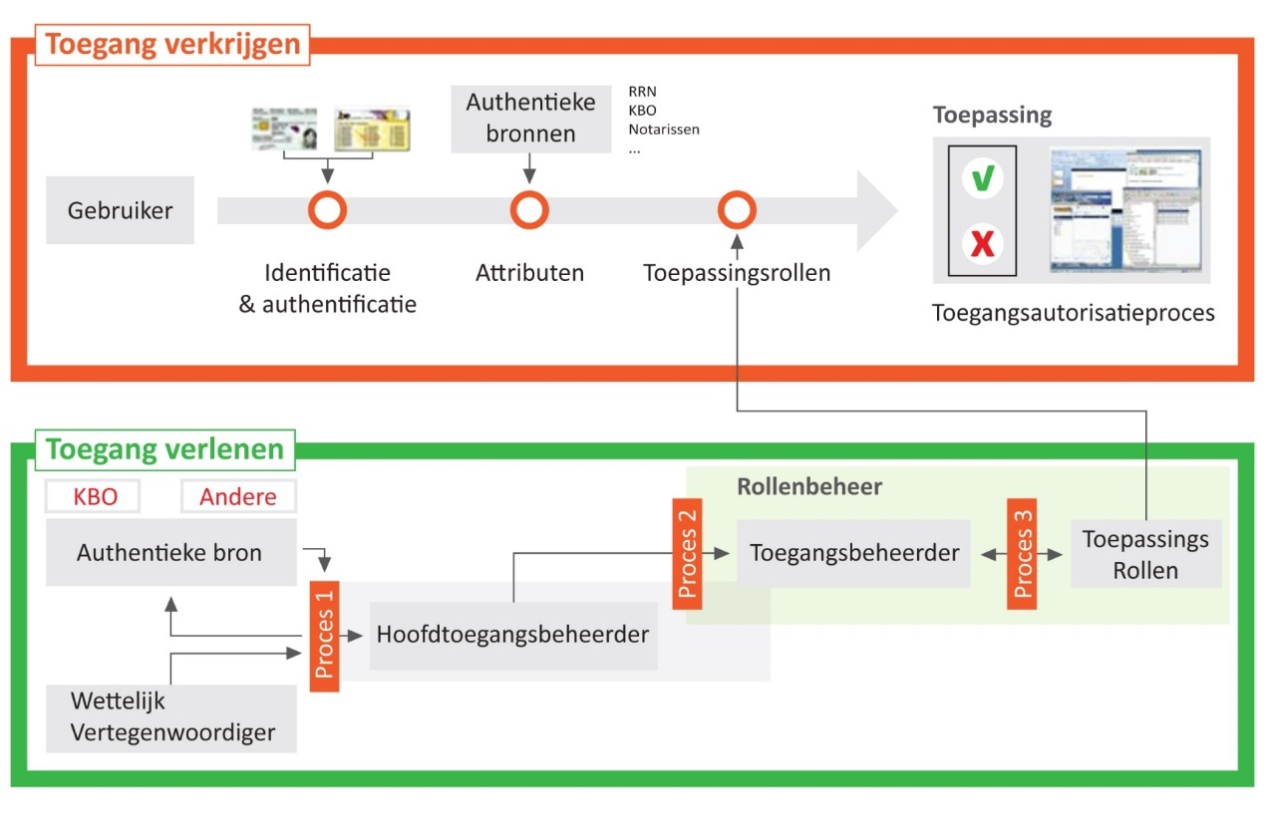


Identificatie en Authenticatie
Aanmelden in eigen naam of in naam van een onderneming
Identificatie
& authenticatie

Slide 23
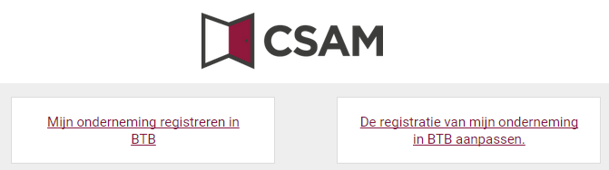

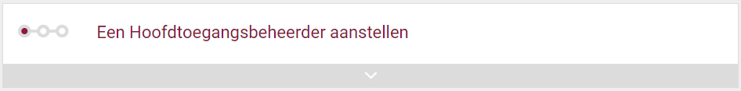




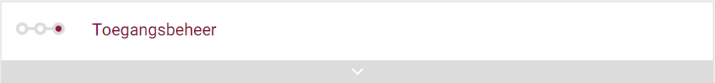




Onderneming XYZ
KBO
Wettelijk vertegenwoordiger
BTB
Hoofdtoegangsbeheerder
Toegangsbeheerder
HTB
TB
( ≠ domeinen)
RMA
Eindgebruikers
van onlinediensten
rollen
rollen
Intervat
Tax-on-web
MyMinfin Pro
Belgotax
Fatca
rollen
rollen
rollen
Fod Mob
…
KBO Select
KBO WI
E Metro
Private Search
Mandaten voor Fod Fin
Mandaten voor eHealth
Digiflow
Police-on-web

Slide 24
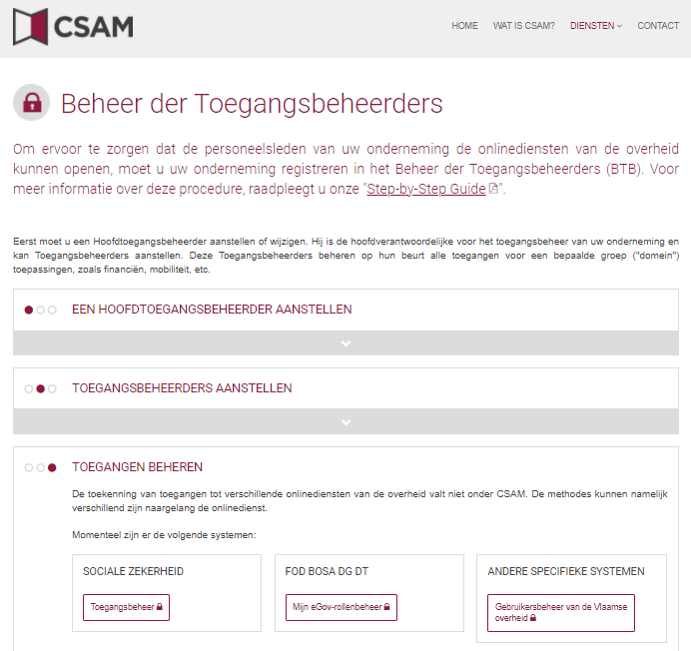
BTB
Beheer der toegangsbeheerders
Actieve domeinen
  Financiën
  Overheidsopdrachten
  Mobiliteit
  Justitie
  Werkgelegenheid
  Binnenlandse zaken
  Buitenlandse zaken
  Economie
  Algemene diensten
  Gezondheidszorg
  Leefmilieu
  Huisvesting
  Ruimtelijke ordening
RMA
csam.be

Slide 25

RMA
Taken Rolgebruikers:
  De taken uitvoeren zoals gedefinieerd in de rol,
  in de onlinedienst waar de rol geldig is.
  In RMA de eigen roltoekenningen bekijken en uitnodigingen voor roltoekenningen aanvaarden.
  Zelf een roltoekenning aanvragen (niet via RMA).
(Mogelijke) taken Roltoekenningsbeheerders:
  Uitnodigingen voor roltoekenningen versturen
  Rollen (direct) toewijzen
  Rollen goedkeuren
  Rollen beheren: vervaldatum wijzigen, stopzetten, tijdelijk deactiveren en roleigenschappen wijzigen
Een rol krijgen, 3 scenario’s:
Aanvragen
(niet via RMA)
Direct toewijzen
Uitnodigen
Aanvaarden
Goedkeuren
Toegangs-
beheerder
Gebruiker
Gebruiker
Toegangs-
beheerder
Gebruiker
Toegangs-
beheerder

Slide 26
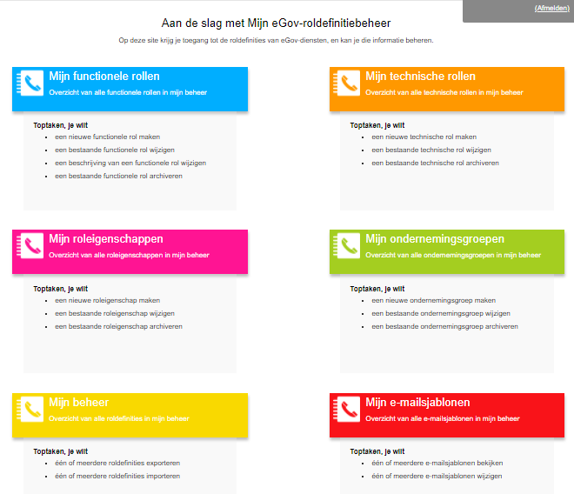
DMA
Rollen definiëren
Merk op:
DMA is complex
Definitie van de rollen: in principe door de eigenaar van de onlinedienst … in praktijk vaak door FOD BOSA DG DT
!

Slide 27
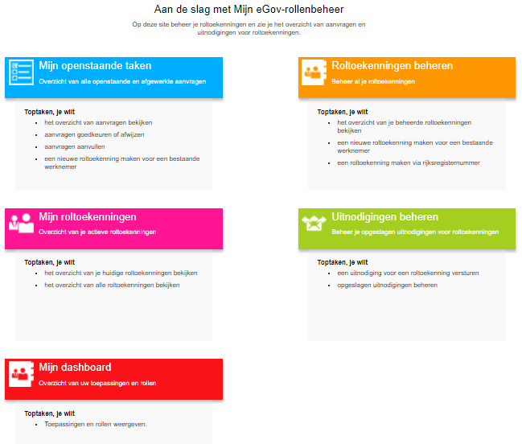
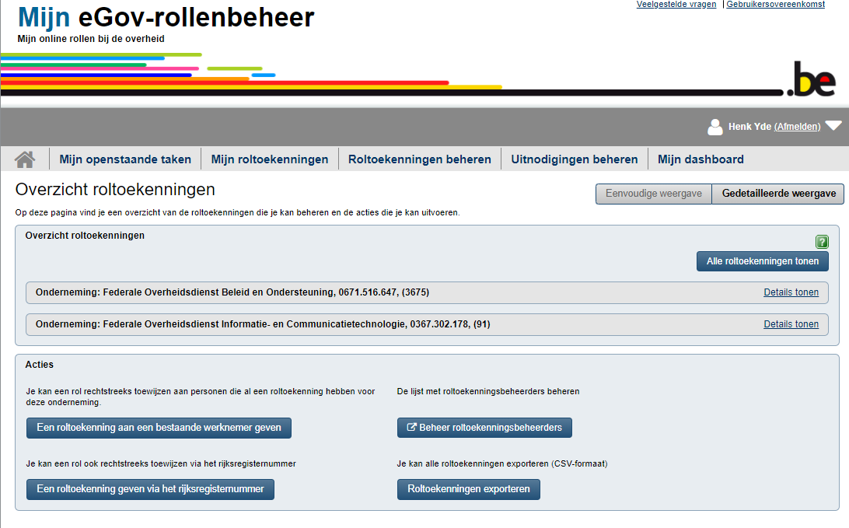
RMA
Rollen toewijzen
Merk op:
RMA: work in progress …
Niet het beheer van alle rollen centraliseren bij 1 persoon (bij grote aantallen) …
Voorkeur decentrale aanpak via toegangsbeheerders
!

Slide 28
Thank you!
Questions ?

Slide 29

Nuttige info
Websites
Aanvraag FAS onboarding
Federal Authentication Service (FAS) | BOSA (belgium.be)
Technische informatie
Federal Authentication Service (FAS) | BOSA (belgium.be)
Functionele informatie
https://www.gcloud.belgium.be/nl/service/detail/csam
CSAM informatie pagina
https://www.csam.be/
Profiel
https://iamapps.belgium.be/sma
Rollen
https://iamapps.belgium.be/rma
Test omgeving
Profiel
https://iamapps.int.belgium.be/sma
Rollen
https://iamapps.int.belgium.be/rma

Slide 30
Nuttige info
E-mail adressen
Service desk
servicedesk.DTO@bosa.fgov.be
Vragen over FAS, SMA, DMA, RMA, …
Escalaties
servicemanagement.IAM@bosa.fgov.be

